Slide 1
Projet Web dynamique : Social Media Professionnel pour la communauté ECE Paris
Boudigou Romain Foughali Idris Rahme Rudy

Slide 2
Sommaire
Conception du Back
Design du Front
Spécifications fonctionnelles des pages web
Versionning GIT
Bilan
Bibliographie

Slide 3
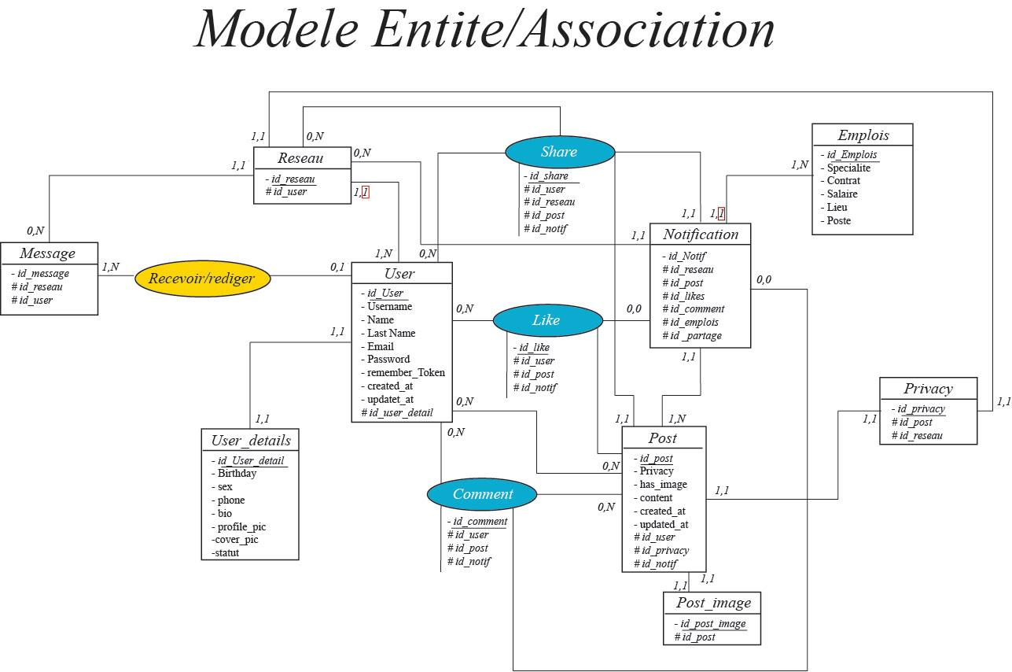
Conception du Back

Slide 4
Design du Front
Wireframes
StoryBoard

Slide 5
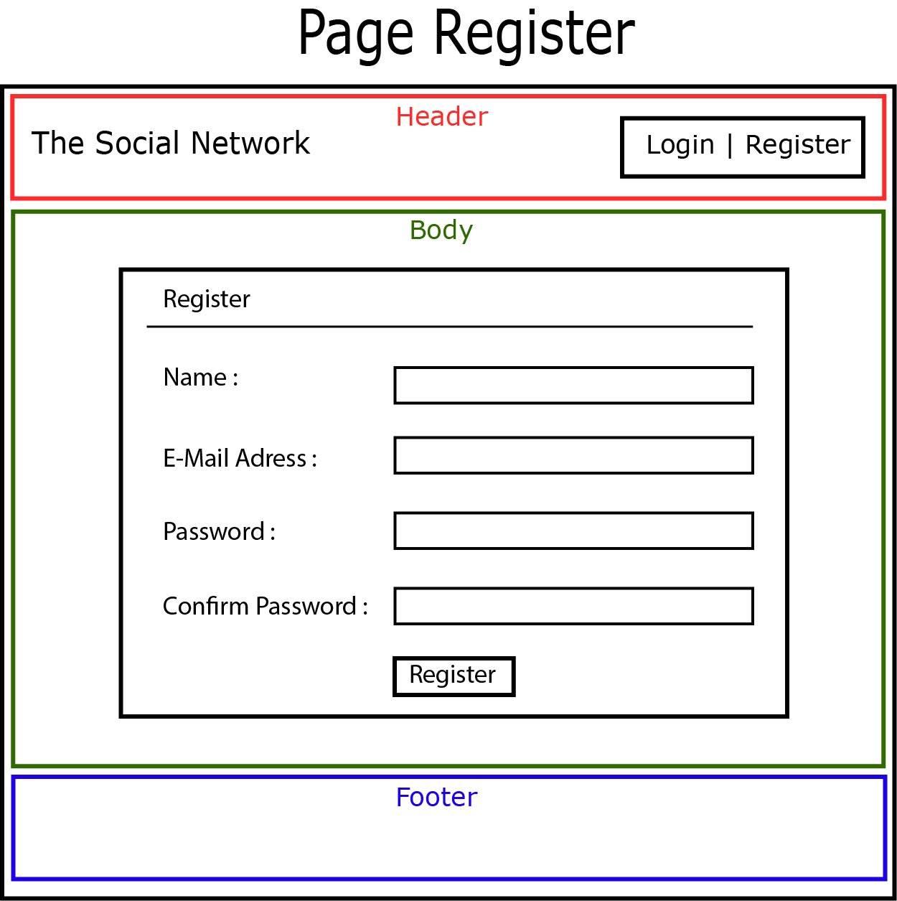

Slide 6
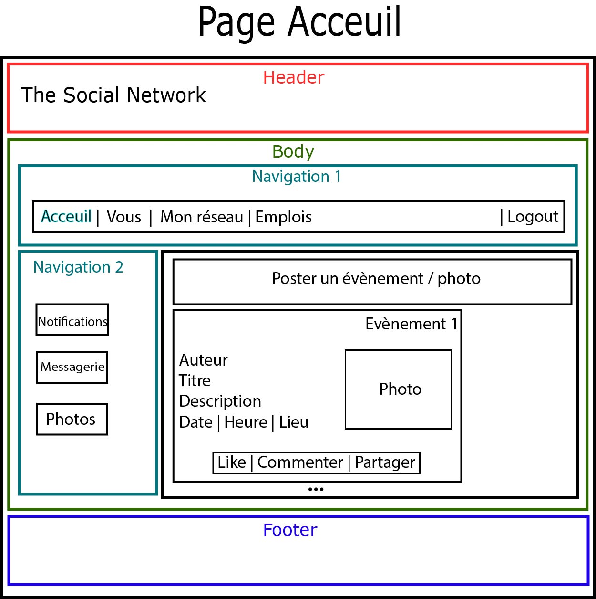

Slide 7
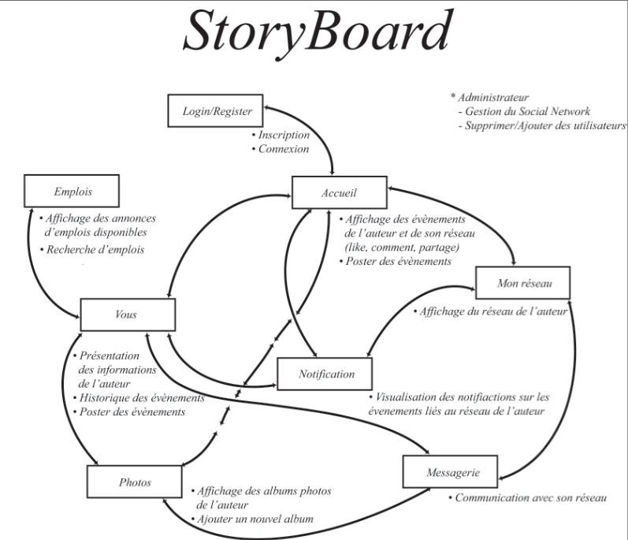

Slide 8
Spécifications fonctionnelles des pages web

Slide 9
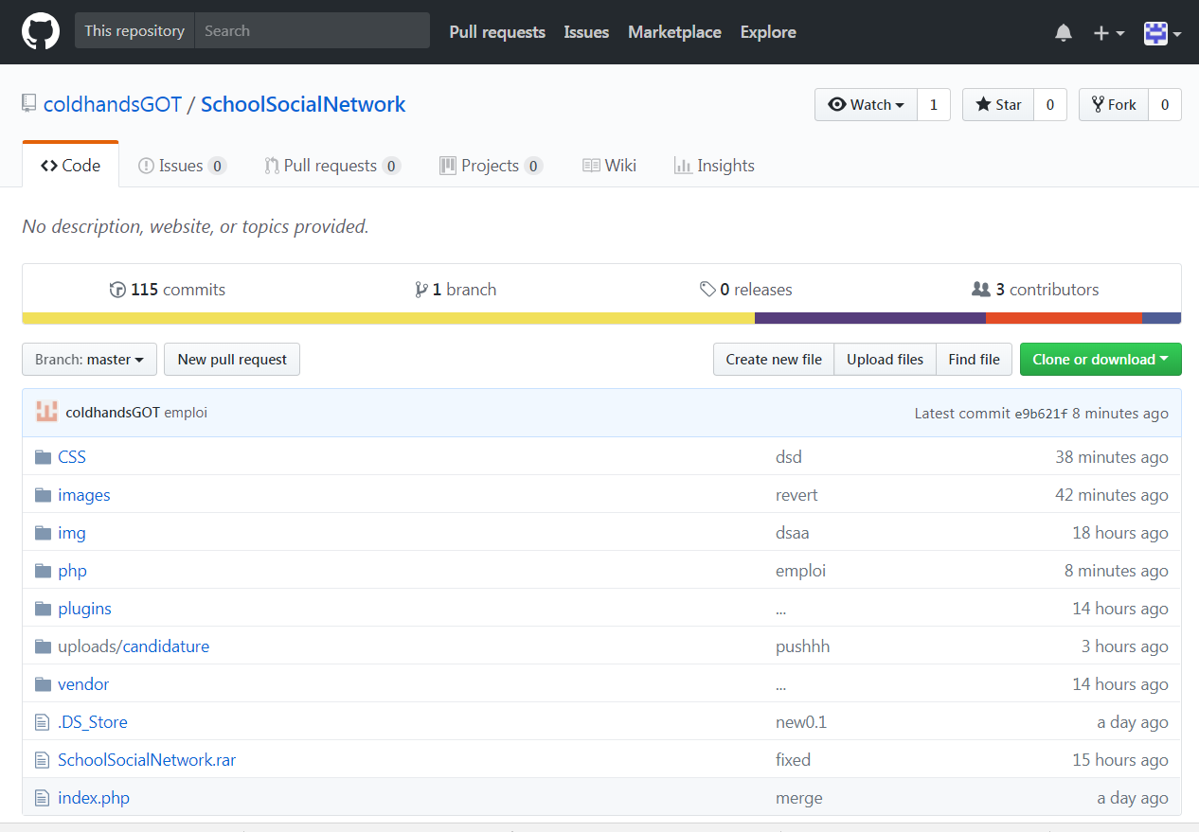
Versionning GIT
https://github.com/coldhandsGOT/SchoolSocialNetwork

Slide 10
Bilan

Slide 11
Bibliographie
https://openclassrooms.com/
https://www.jmdoudoux.fr/java/dej/chap-jdbc.htm
https://www.developpez.net/
https://www.apprendre-php.com/tutoriels.html
https://www.commentcamarche.net

